Slide 1

«Атбасар ауданы білім бөлімінің Атбасар қаласы № 1 орта мектебі» КММ
КГУ «Средняя школа № 1 города Атбасар отдела образования Атбасарского района»
«Использование
видеоматериалов в процессе
обучения английского языка»
Учитель английского языка
Нурманова Алия Нурлановна

Slide 2

Цель - обобщить и представить опыт моей работы по применению видеоматериалов в процессе обучения английского языка.

Slide 3

Когда учащиеся не воспринимают видеоматериал
Ситуации когда учитель:
Недостаточно четко объяснил цель задания и то, как его выполнение будет оцениваться или повлияет на дальнейший ход работы
Не сумел придумать дифференцированные задания
Первый раз использует видео
Сам не уверен необходимости и эффективности работы

Slide 4

Тема самообразования
«Повышение качества обучения учащихся на уроках английского языка через использование элементов устной речи»

Slide 5
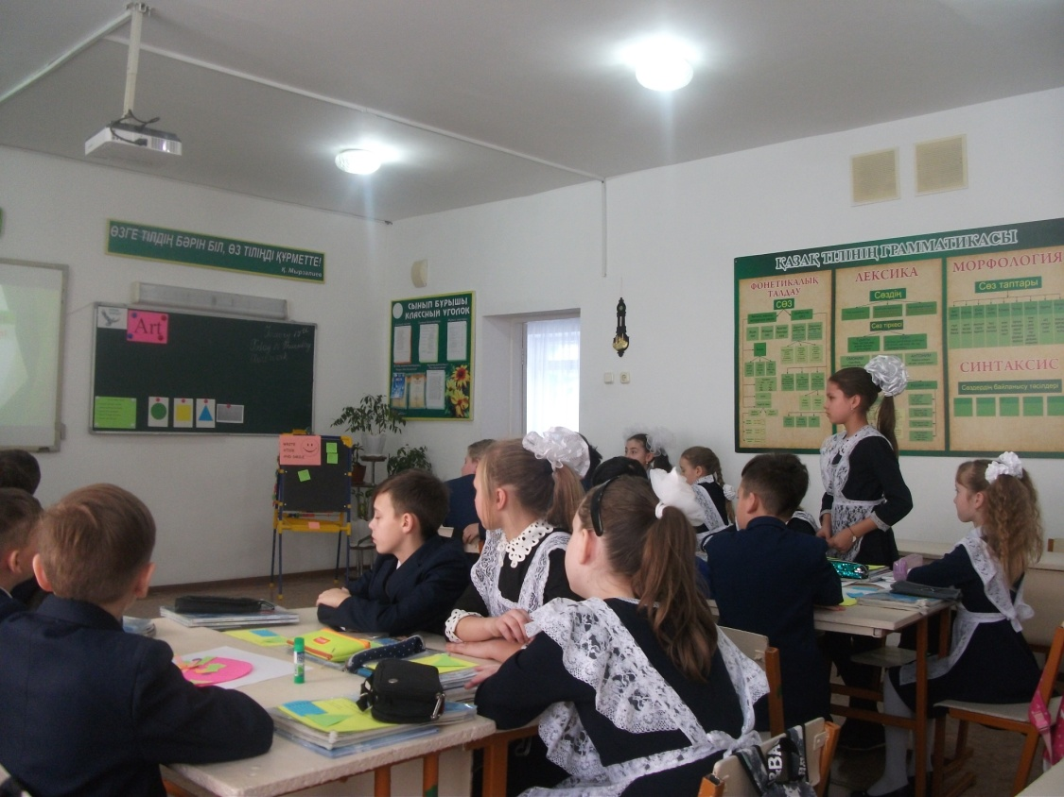
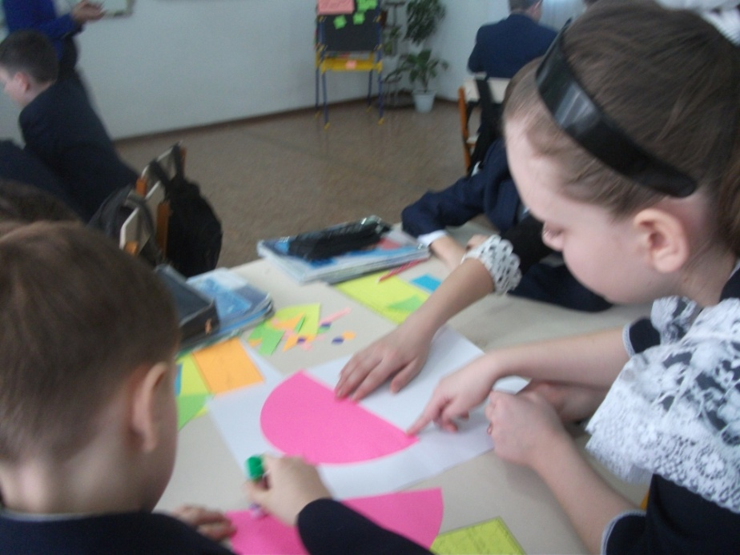

What do you see in the hands of a person?
Are they the same?
How are they different?
What colour is the first?
What about size of these shapes?

Slide 6
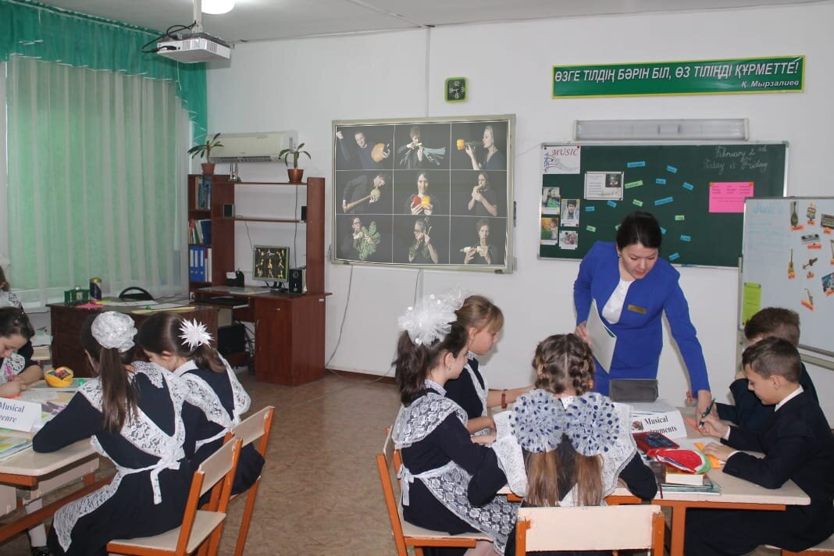


Slide 7
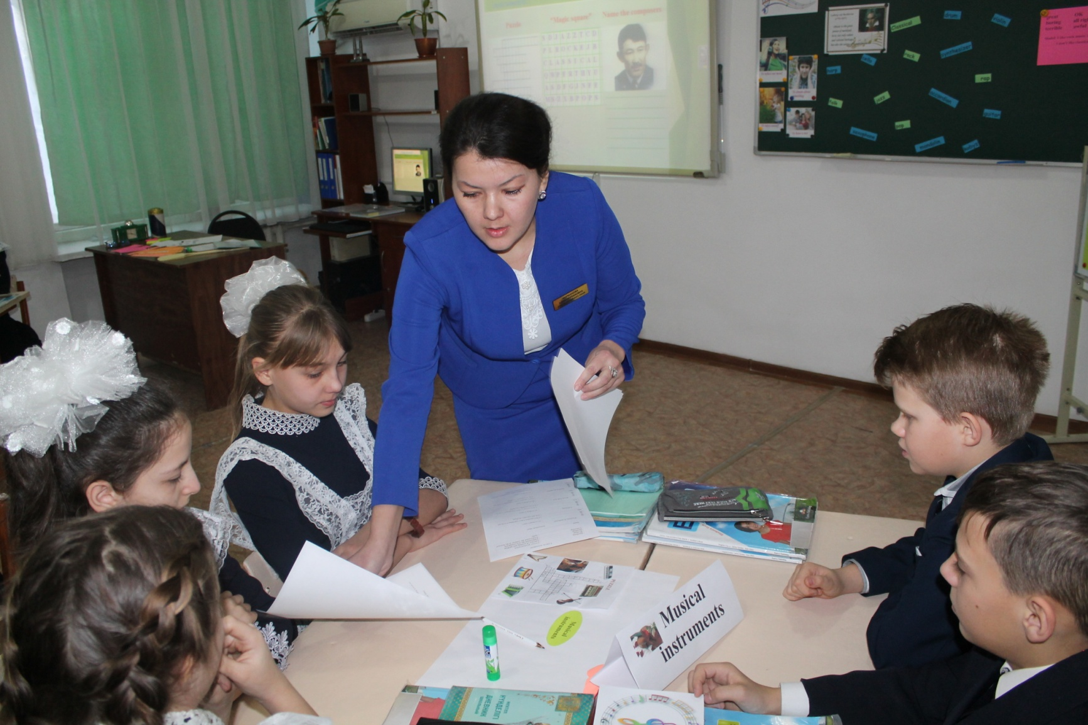
При организации групп можно использовать разные части тем и приемов

Slide 8
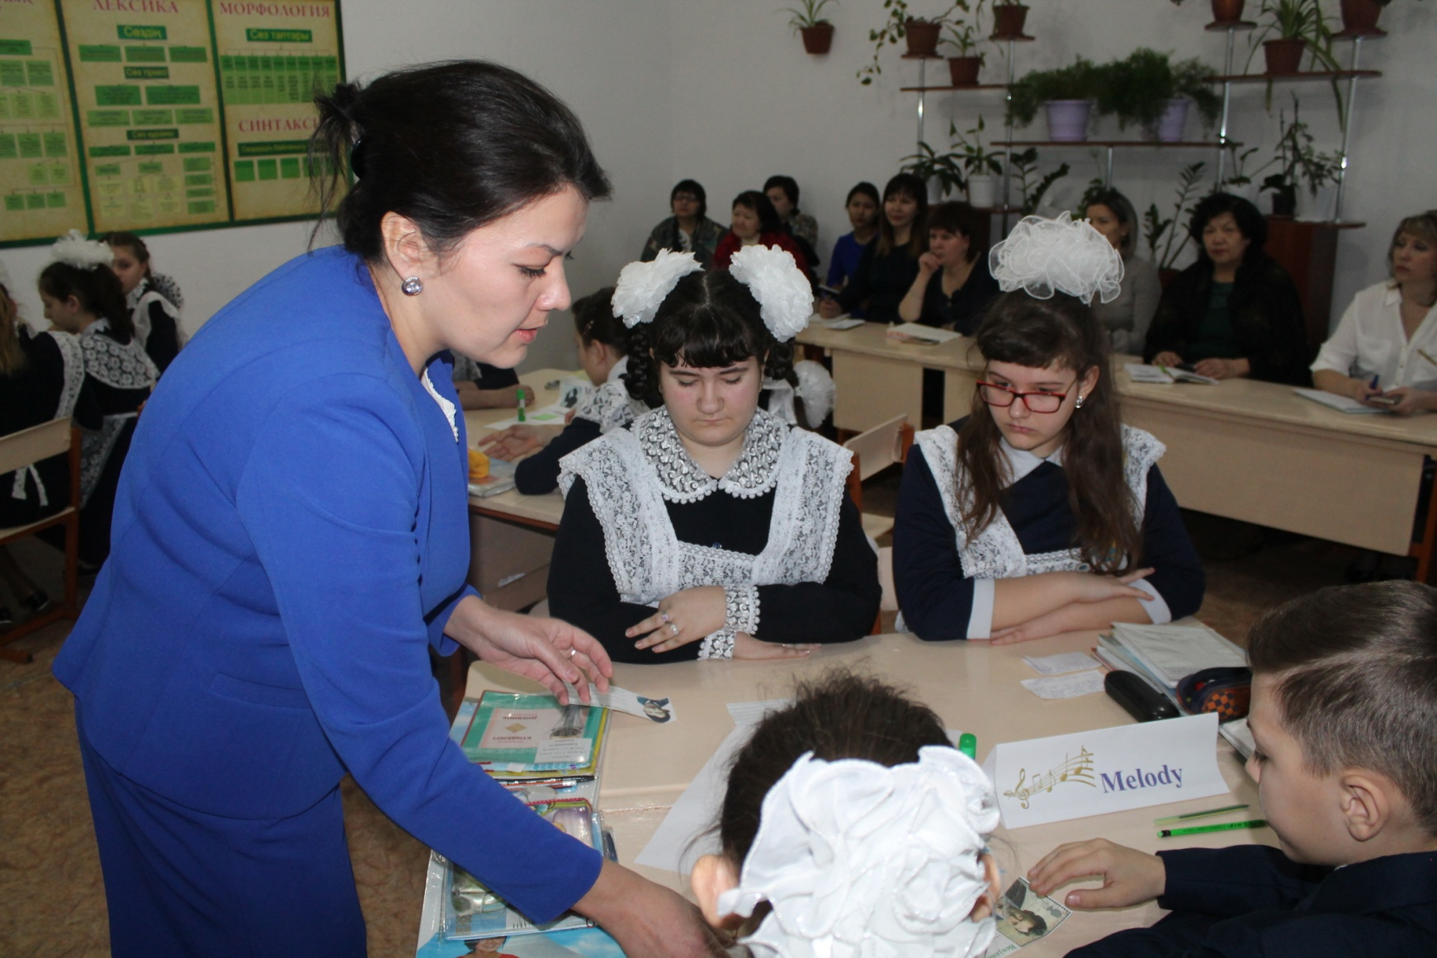
При организации групп можно использовать разные части тем и приемов

Slide 9
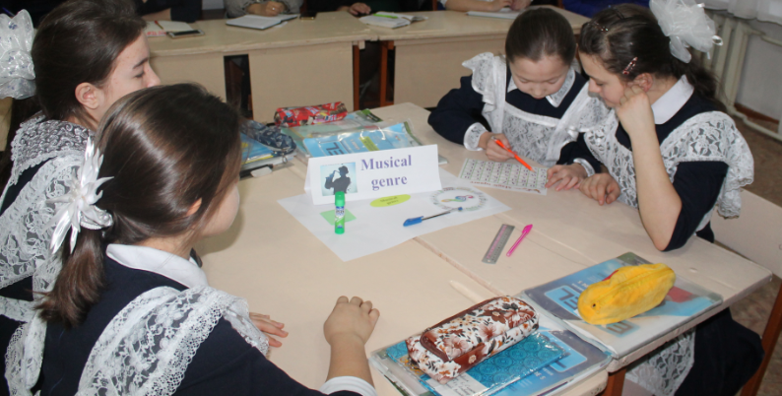

Slide 10
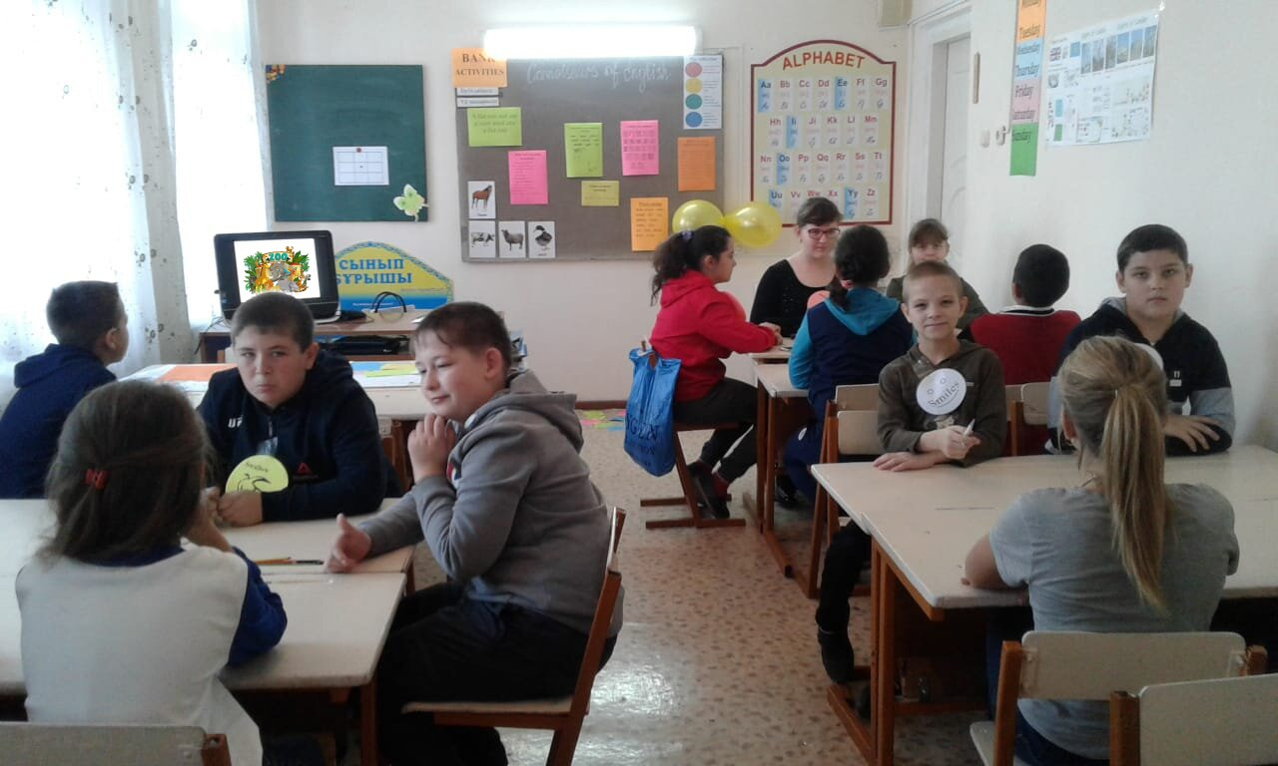
Яркое впечатление увиденного с экрана будет способствовать
лучшему запоминанию

Slide 11
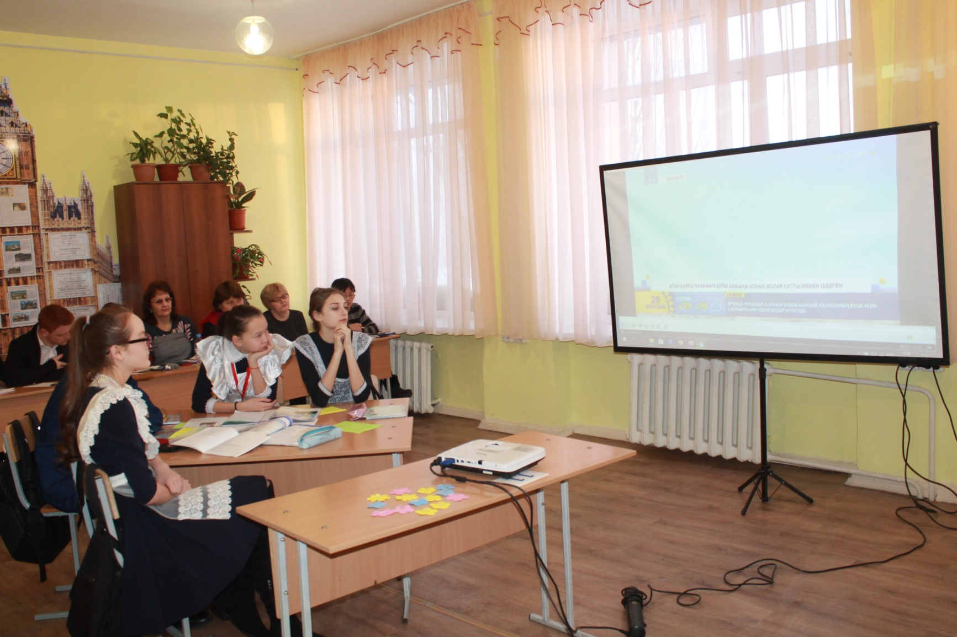
Просмотр отрывка документального фильма на государственном языке

Slide 12
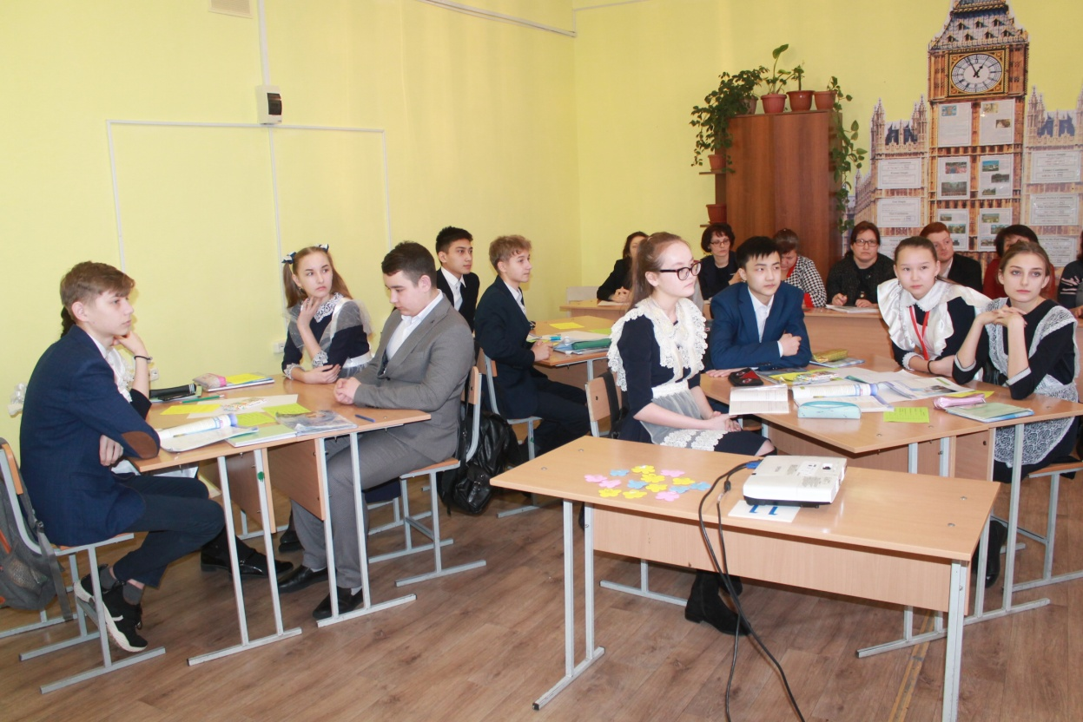
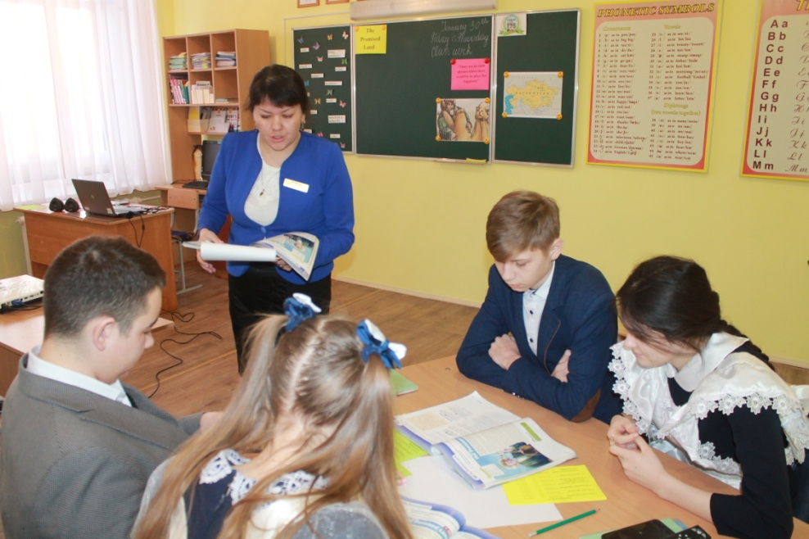
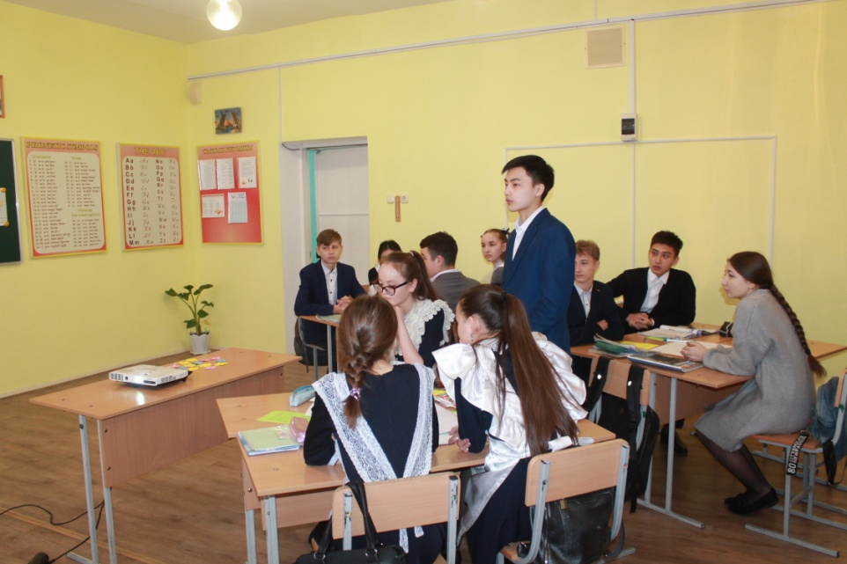

Slide 13
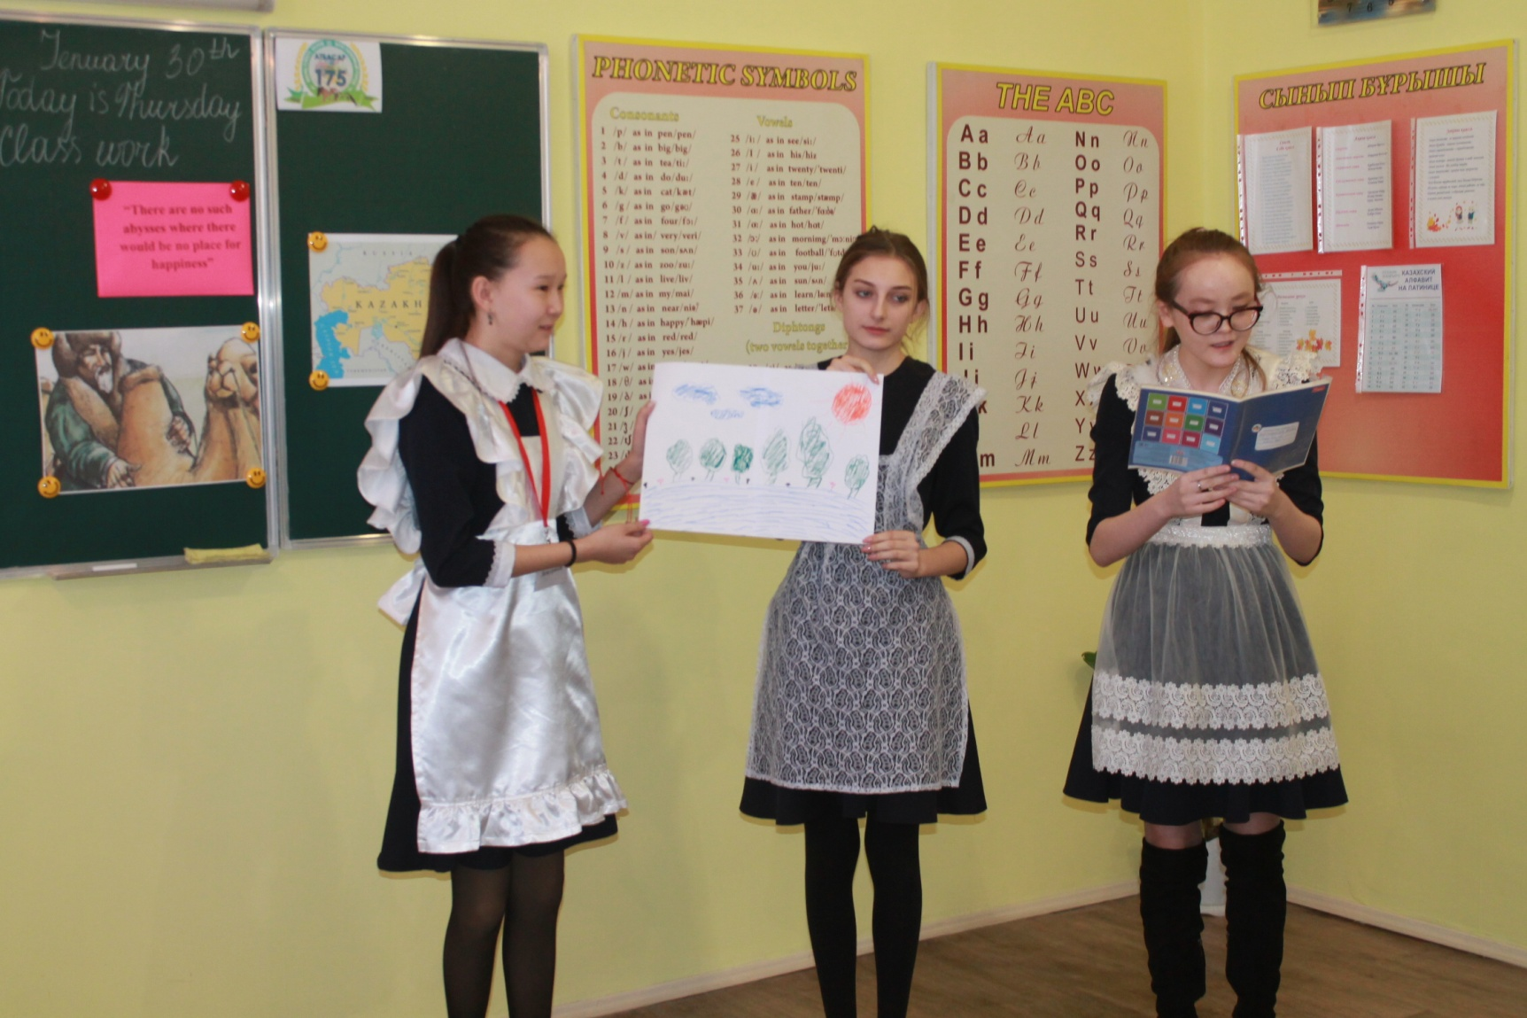


Slide 14
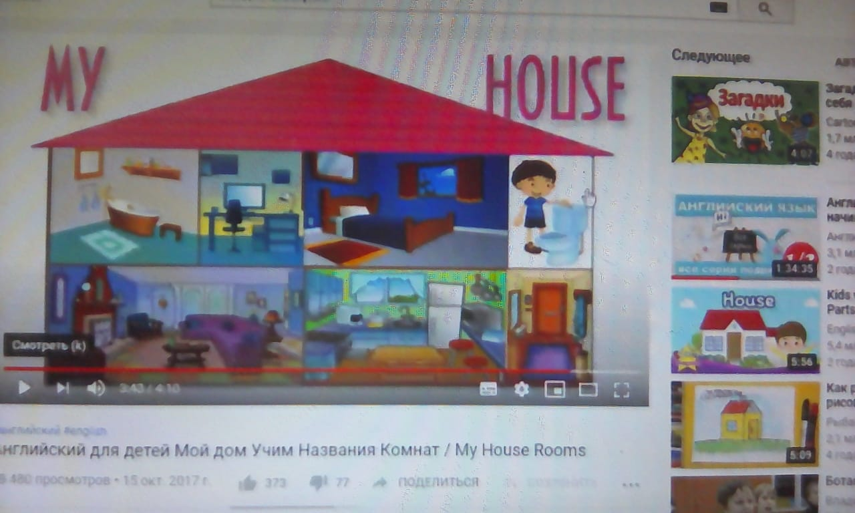
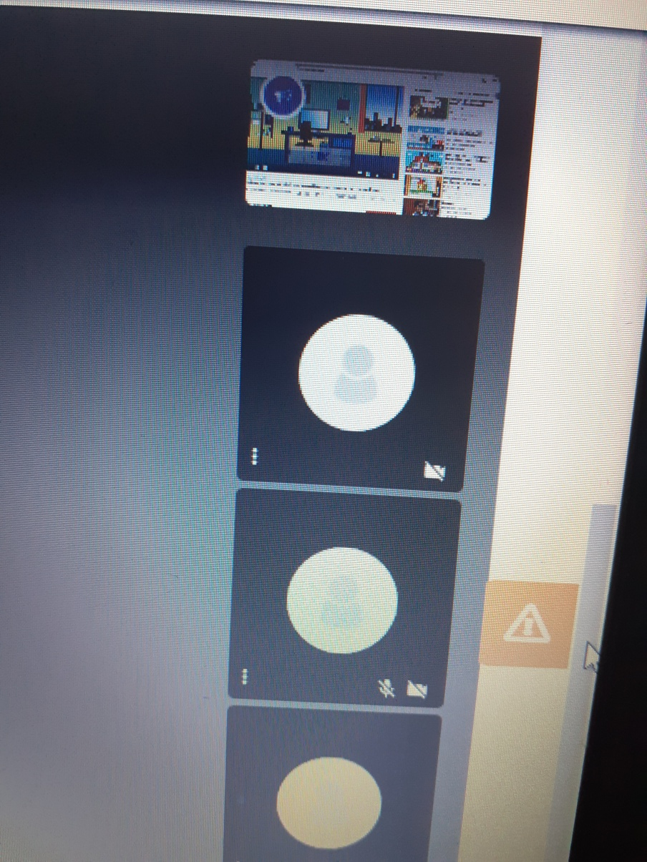
Задания, на использование кнопки “ ПАУЗА”.
Предлагает учащимся высказать предположения
о дальнейшем ходе развития событий.
Это связано с развитием умений: определение и
установление смысловых
связей текста, и их развитие.

Slide 15
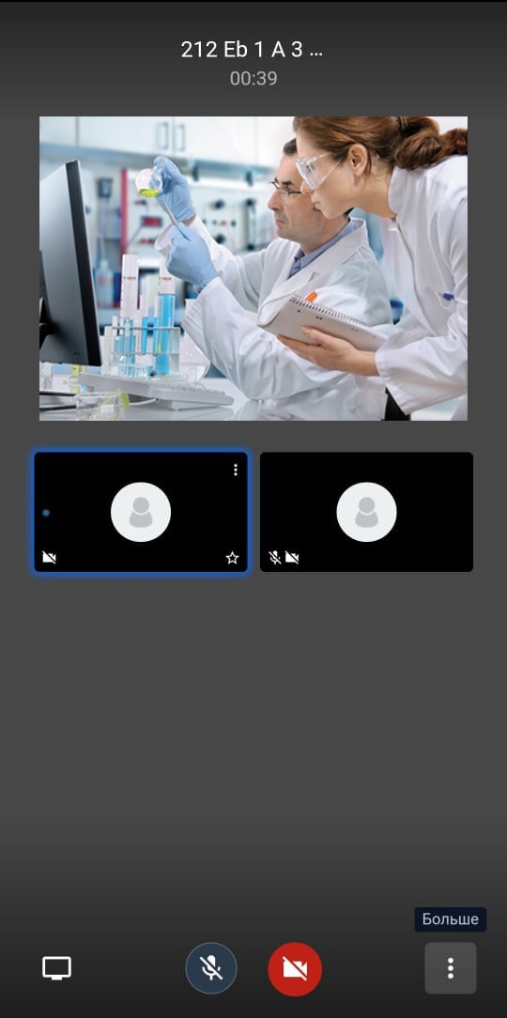
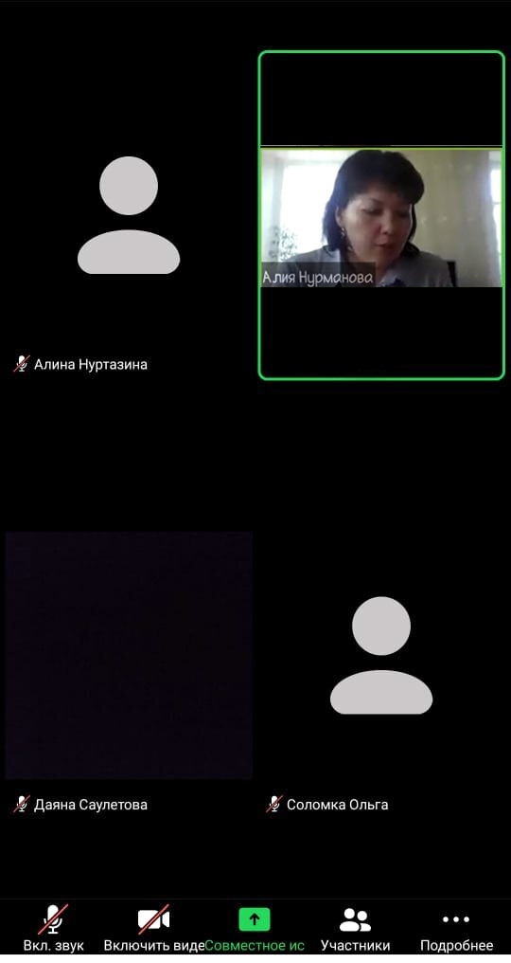
Заполните видеопропуск
Задача учащихся — рассказать историю, которая связывала бы эти отрывки.

Slide 16
Назарларыңызға рахмет
Спасибо за внимание
Thank you for attention

